Slide 1
Salmos para cada tiempo Psalms for every moment
Salmo 90 – Nuestro propósito en Dios
Psalm 90 – Our Purpose in God

Slide 2
Salmos para cada tiempo
viernes
sábado
domingo
Salmo 1 – Un árbol firmemente plantado
Salmo 2 – Jehová y su Mesías
Salmo 90 – Propósito en Dios
Salmo 109 – Pidiendo la justicia de Dios
Salmo 107 –Que lo digan los redimidos

Slide 3
Salmo 90 – Un salmo de Moisés Psalm 90 – A Psalm of Moses
Sal. 90 → Deut. 32 – generalmente el mismo tema / generally the same theme
Sal. 90:1, 2 → Deut. 33:27 – Dios es nuestro hogar / God is our home
Sal. 90:2 → Deut. 32:18 – Dios dando luz al mundo / God giving birth to the world
Sal. 90:13 → Deut. 32:36 – regrese a nosotros, Dios / come back to us, God Sal. 90:15 → Deut. 32:7 – días y años / days and years
Sal. 90:17 → Deut. 33:11 – el trabajo de las manos / the work of our hands

Slide 4
Salmo 90 – Propósito en Dios Psalm 90 – Purpose in God
90:1-2 - Dios es… / God is…
Señor (controla a todo) Lord (he controls all things)
Un refugio (una morada) A refuge (a dwelling place)
Eterno (cf. Ec. 1.4; Sal. 48.14) Eternal (c.f. Ecc. 1.4; Ps. 48.14)

Slide 5
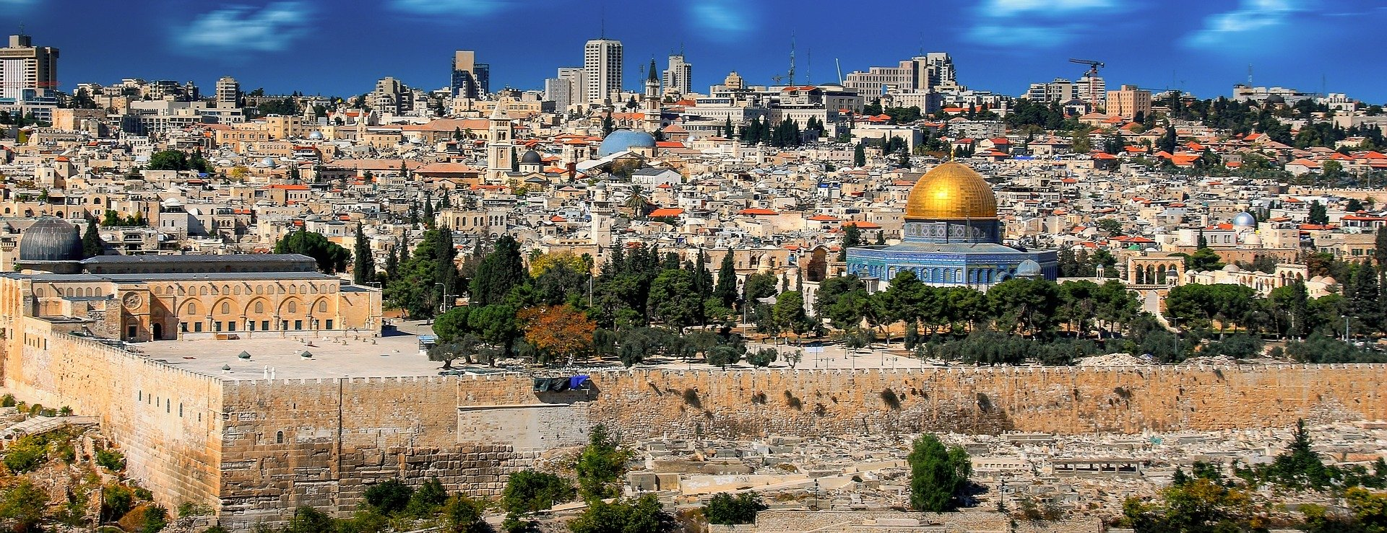
Salmo 90 – Propósito en Dios Psalm 90 – Purpose in God
90:1-2 - Dios es… / God is…
Señor (controla a todo) Lord (he controls all things)
Un refugio (una morada) A refuge (a dwelling place)
Eterno (cf. Ec. 1.4; Sal. 48.14) Eternal (c.f. Ecc. 1.4; Ps. 48.14)

Slide 6
Salmo 90 – Propósito en Dios Psalm 90 – Purpose in God
90:1-2 - Dios es… / God is…
Señor (controla a todo) Lord (he controls all things)
Un refugio (una morada) A refuge (a dwelling place)
Eterno (cf. Ec. 1.4; Sal. 48.14) Eternal (c.f. Ecc. 1.4; Ps. 48.14)

Slide 7
Salmo 90 – Propósito en Dios Psalm 90 – Purpose in God
90:1-2 - Dios es… / God is…
90:3-6 - El hombre… / Man…
Está muriendo (cf. Genesis 3:19) Is dying (c.f. Gen. 3.19)
Es temporal Is temporary
No tiene control Does not have control

Slide 8
Salmo 90 – Propósito en Dios Psalm 90 – Purpose in God
Consumido por Dios Consumed by God
Las iniquidades son reveladas ante de Dios All sins are revealed before God.
“Todos nuestros días declinan a causa de tu ira” (Ec. 12:1-8) “All of our sins decline because of your wrath” (Ecc. 12.1-8)
El poder de Dios y la ira de Dios The power of God and the wrath of God

Slide 9
Salmo 90 – Propósito en Dios Psalm 90 – Purpose in God
“Enséñanos de tal modo a contar nuestros días” (90:12) “Teach us to number our days”
“Vuélvete, Jehová con bendición” (90:13-15) “Return, Yahweh with blessing”
“Aparezca en tus siervos tu obra” (90:16) “Let your work be shown to your servants.”
“la obra de nuestras manos confirma” (90:17) “Confirm the work of our hands”

